Slide 1

Presentación de técnica
Unai Famoso Rodríguez

Slide 2

Contextualización
 | Ej. | Rango | Vacios?
Complaint ID | 1291006 |  | No
Product | Hipoteca | 11 | No
Sub-product | Hipoteca asegurada | 43
Issue | Tácticas de comunicación | 90 | No
Sub-issue | Llamadas repetitivas o frecuentes | 47 | Si
State | TX | 60 | Si
ZIP code | 76119.0 | --- | Si
Date received' | 2015-03-19 | Desde 2015-01-01 2015-03-19 | No
Date sent to company | 2015-03-19 | Desde 2015-01-01 2015-03-19 | No
Company response | Closed with explanation | 6 | No
Company | Premium Asset Services, LLC | 1534 | No
Timely response? | Si |  | No
Consumer disputed? | Si |  | Si
Se pretende estimar primero si:
la respuesta será a tiempo (modelos timely)
Si el cliente disputara o no (modelos dispute).
Ambos son modelos de clasificación binaria
Tras esto se pretende utilizar ambos modelos se introducirlos en una app de gradio

Slide 3
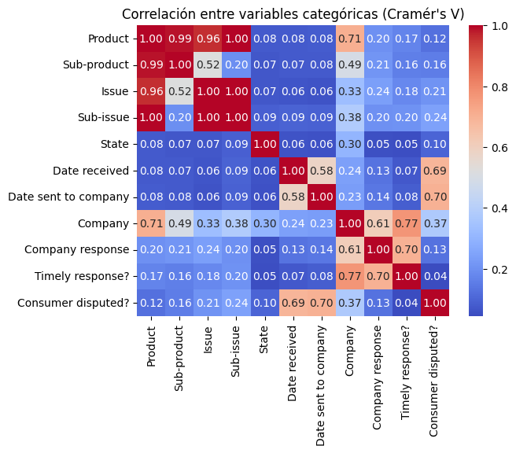
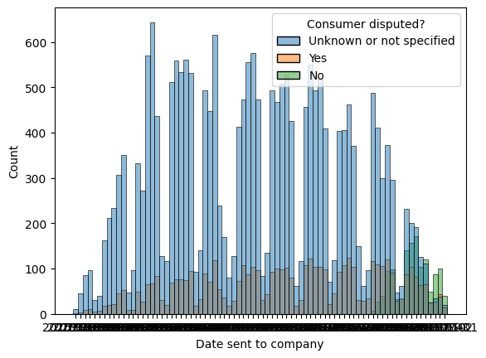

Slide 4
Limpieza y transformaciones en los datos
Para los casos en los que se tenia el ZIP code pero no el estado de procedencia se ha utilizado la API zippotam.
Para los zip vacíos se relleno con el código Zip 0
Para los estados desconocidos se relleno con la etiqueta Unknown
Para el resto de las variables se relleno con la etiqueta Unknown or not specified
Para feature engineering se las fechas se sacaron 3 variables adicionales:
Días de retraso (que no se uso porque en todos los casos es 0, y no se acabo usando)
Weekday (En forma de texto)
Holiday (si es dia de fiesta o no. No se acabo usando porque todos son laborables )
En todos los casos se eliminaros los casos con untimely response o in progress
Se dividio el dataset 80:20 barajados

Slide 5
Enfoque de la metodología timely
En el notebook de entrenamiento intentara sacar el estado si no tiene el a pesar de que el modelo no lo use como tal.
Para el modelo se eliminaron
Columna Compañia
Los casos con Company response in progress, y untimely response
Columna Company response
Columna Complaint ID
Columna Consumer disputed?
Columna ZIP code
Columna Fechas (porque es un rango limitado)
En feature engineering solo se saco el State si no lo tenia ya
Se metio resampleo con ADASYN para evitar skew.

Slide 6
Enfoque de la metodología timely
El modelo que se ha elegido es un tree classifier optimizado con gridsearch
criterion
gini
entropy
max_Depth=1 a40
min_samples_leaf=15 a30
El modelo final
criterion entropy
max_Depth 25
min_samples_leaf: 15

Slide 7
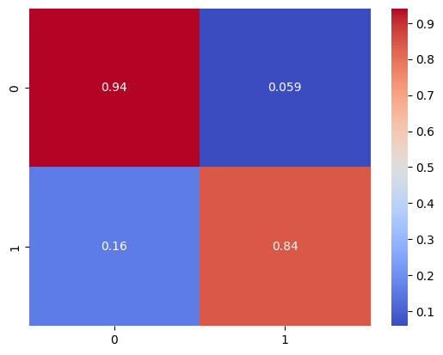
Resultados y métricas de evaluación timely
Tiene unos buenos estadisticos
No esta demasiado sobreajustado (0.89)
Aunque se encontraros modelos ligeramente mejores eran
mucho mas pesados y
sobreajustdoss
menos interpretables
Clase | Precisión | Recall | F1-Score | Soporte
No | 0.86 | 0.94 | 0.90 | 4990
Yes | 0.93 | 0.84 | 0.89 | 4923
Accuracy Total |  |  | 0.89 | 9913
ROC AUC |  |  | 0.89
Promedio Macro | 0.90 | 0.89 | 0.89 | 9913
Promedio Ponderado | 0.90 | 0.89 | 0.89 | 9913
Feature Importance
Sub-product | 0.24
Product | 0.24
State | 0.22
Issue | 0.16
Sub-issue | 0.14

Slide 8
Discusión sobre limitaciones y mejoras timely
No está en pipeline con preprocesamiento → dificulta implementación
No se evaluaron todos los modelos posibles (limitación de tiempo)
No tiene una exactitud tan alta (0.89)
Difícil de interpretar por su alta profundidad
Es necesario optimizarlo mejor según las necesidades de empresa(umbral)

Slide 9
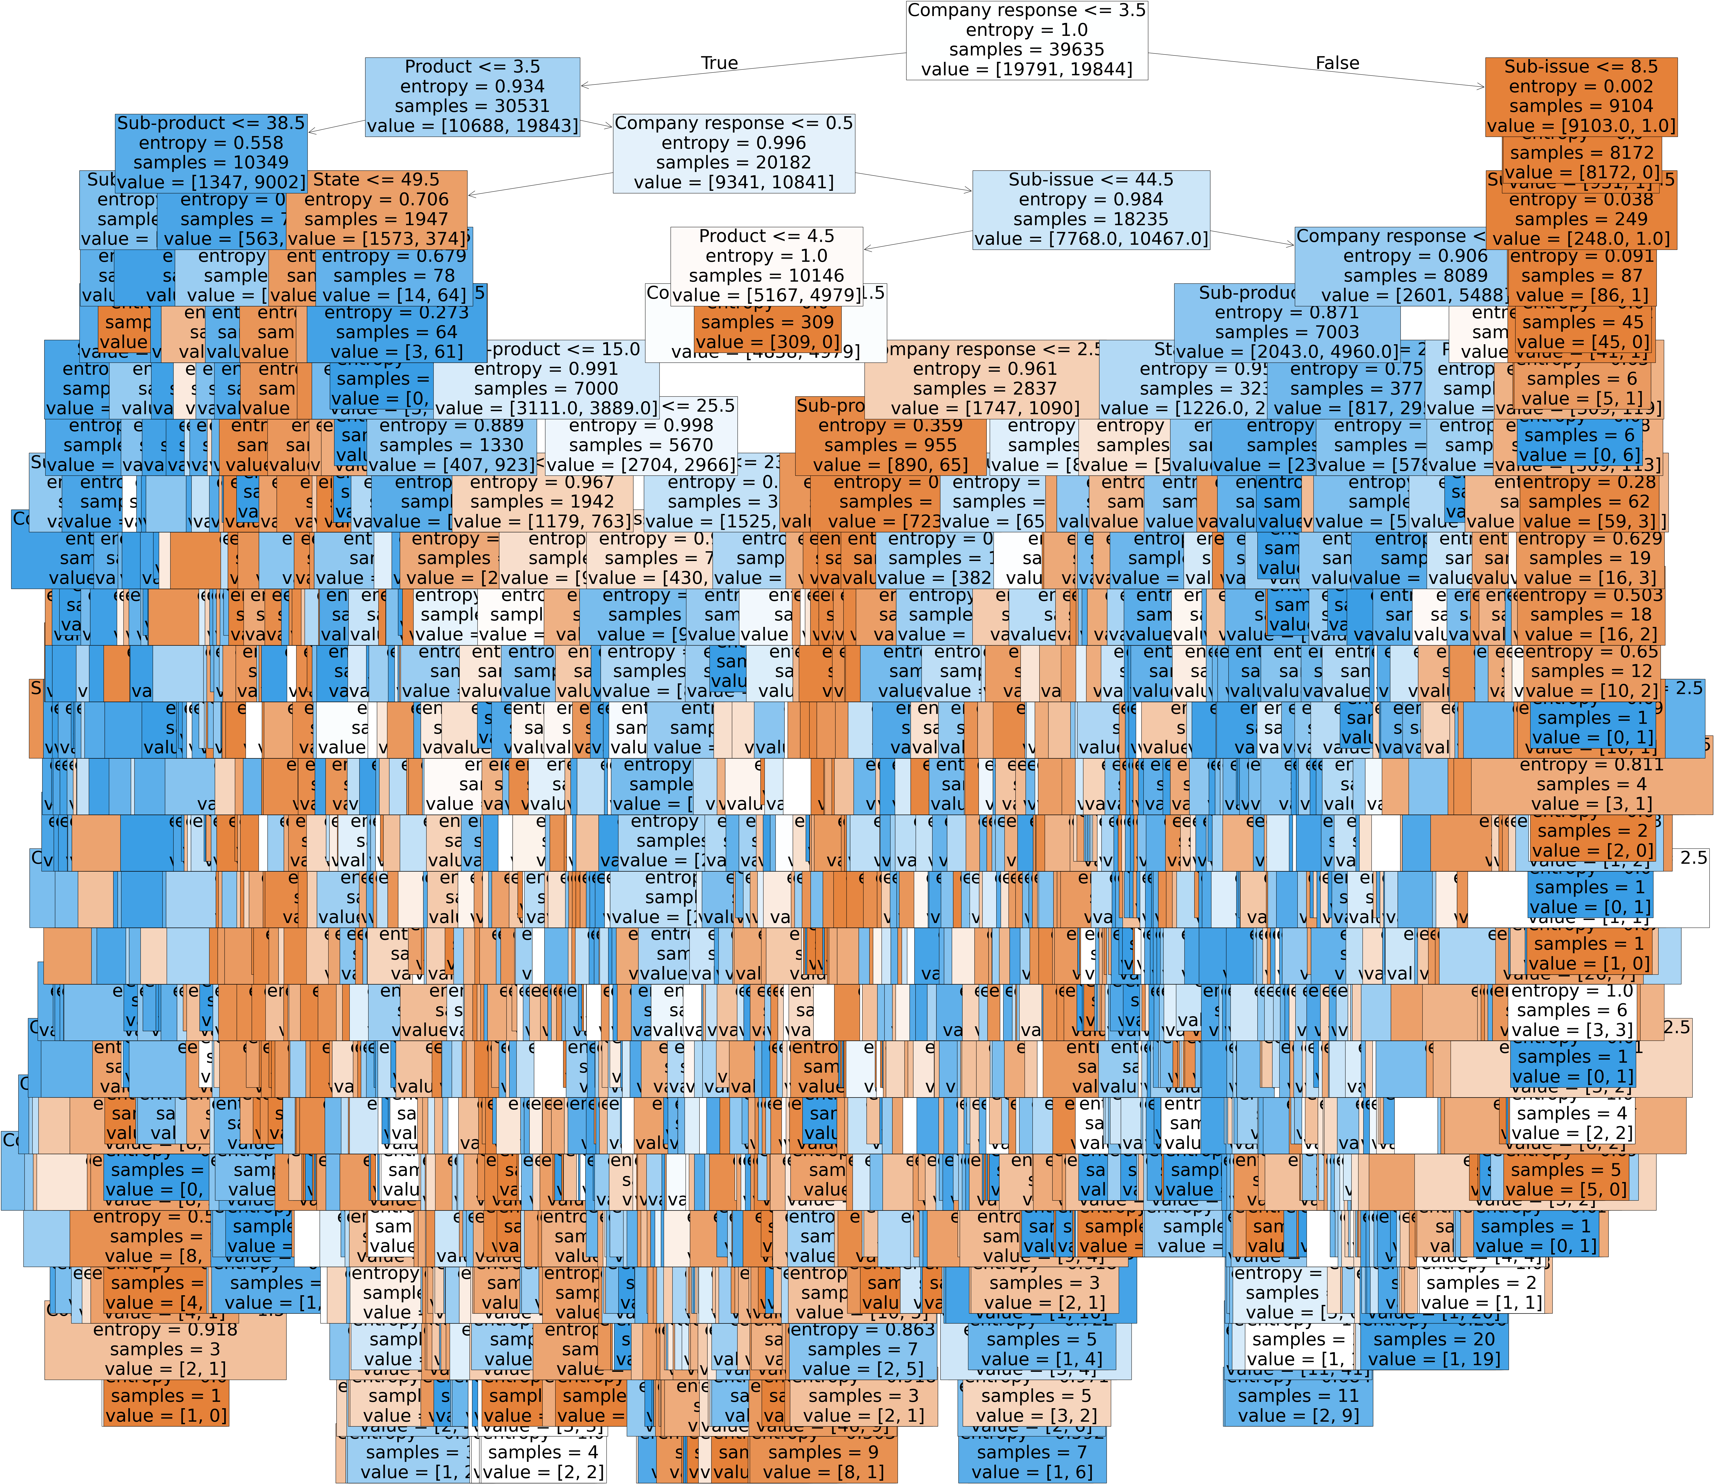

Slide 10
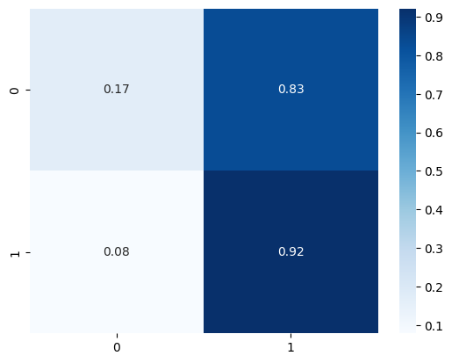
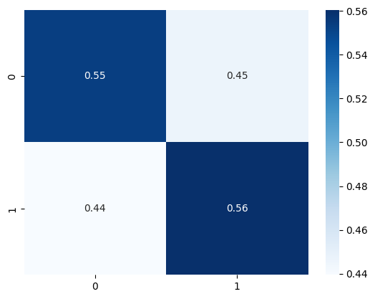
Enfoque en la metodología dispute
Solo aprende una clase
No aprende ninguna
Se probaron varios modelos y encoders
Resultados con alta accuracy, pero con desajuste de valores
Esto generó múltiples retrasos
Se enfrentaron diversos problemas técnicos
Ej.modelo_pipe_dispute_xbclass_label
Ej. modelo_pipe_dispute_SVC_onehot_

Slide 11
Enfoque en la metodología dispute
El único modelo tipo de modelos que consiguió aprender algo fueron las redes neuronales (modelo_dispute_red.keras)
Lleva las variables
Product
Sub-product
Issue
Sub-issue
State
Company
Company response
Timely response?
Weekday
Se metio un oversampler ADASYN para combater el despbalanceo
Se dividio el dataset 80:20 barajados

Slide 12
Enfoque en la metodología dispute
Arquitectura del modelo
Input Layer
Capa densa (ReLU, regularización 0.001)
Battch Normalización
Dropout (30%)
Capa densa (Sigmoidea)
Entrenamiento y optimización (maximizar acc y auc-roc)
Batch 64
500 epoch
Early Stopping (paciencia: 20)
ReduceLROnPlateau
monitor = val_loss
factor = 0.5
paciencia = 10
min_lr = 1e-6
Capas ocultas
256
128
64
32

Slide 13
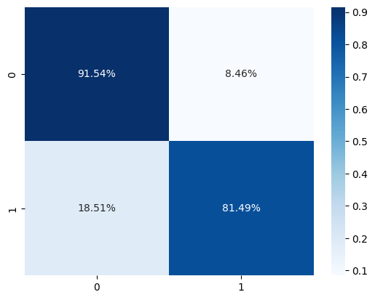
Resultados y métricas de evaluación dispute
Accuracy | 0.86
Precision | 0.91
Recall | 0.82
F1 | 0.86
AUC-ROC | 0.87
El modelo tiene unos estadísticos bastante altos
Diferencia bien las dos clases

Slide 14
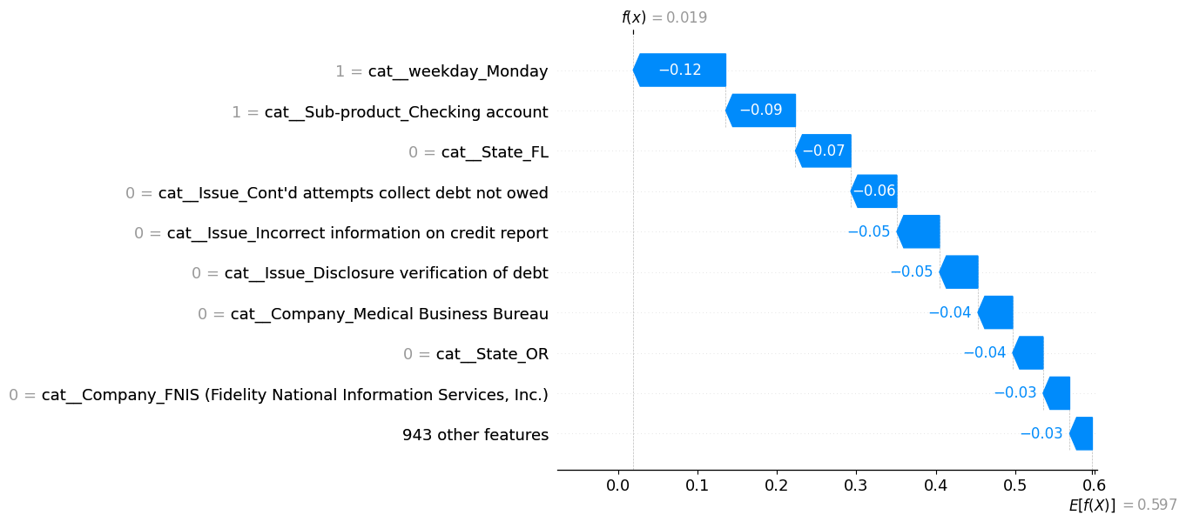
Discusión sobre limitaciones y mejoras Dispute
API sin valores por defecto: La API no tiene valores predeterminados.
Demasiadas neuronas: No hay mejoras significativas al usar 64 y 32 neuronas con la configuración actual.
Estructuras no probadas: No se han probado otros tipos de estructuras, como las convolucionales.
Sobreajuste: El modelo está sobreajustado, con una precisión de entrenamiento de 0.96 frente a 0.87 en pruebas.
Optimizar: según las necesidades de la empresa
Datos limitados: Solo se han utilizado 6006 casos, lo que representa el 78% de los datos.
Datos desbalanceados: Solo el 4% de los casos representan situaciones en las que el consumidor no respondió a tiempo, y todos estos casos se disputaron
Baja interpretabilididad: al usar exclusivamente onehot encoding tiene 952 features y no esta en la misma pipeline

Slide 15

Preguntas

